Slide 1
Маніпуляція в ЗМІ
Підготувала: Міліцина Катерина
Учениця 10 б класу
КСШ №71

Slide 2
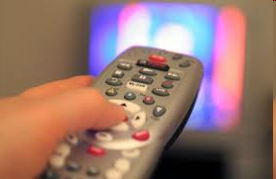

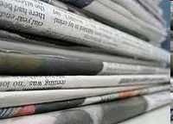
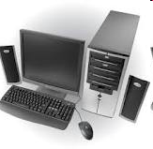
Система ЗМІ

Slide 3
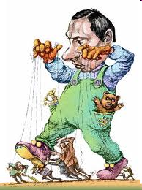
Маніпуляція свідомістю людей
«Засоби масової інформації, може, й не досягають великого успіху в тому, щоб розтлумачити людям, що думати, проте вони неймовірно успішно розтлумачують їм, про що думати» (Б.Коен).

Slide 4
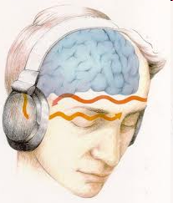
Справді, небезпека інформації полягає в тому, що вона впливає на свідомість людини безпосередньо, укорінюючись в ній в якості органічного елемента, здатного доповнити і навіть замінити функції відчуттів, сприйняття, уяви тощо. Тобто безконтрольний інформаційний потік може як завгодно глибоко проникати в суть людини і деформувати її свідомість.

Slide 5
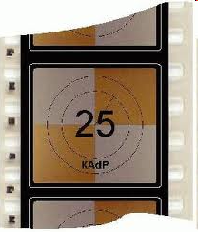
25-й кадр

Slide 6
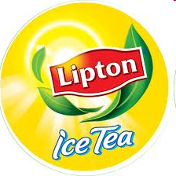
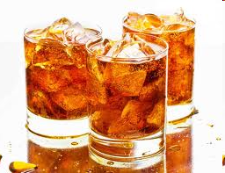
Парадокс, але факт
У 2008 році голландські вчені провели[Джерело?] експеримент. Метою було змусити «піддослідних», коли їх мучитиме спрага, купити холодний чай «Lipton Ice Tea». Після експерименту 80% спраглих пішли в магазин і вибрали Lipton Ice. Тобто 25 кадр подіяв[Джерело?], але тільки якщо людина справді потребує той чи інший продукт

Slide 7

Прийоми маніпуляції на прикладі новин ТСН канал “1+1”

Slide 8
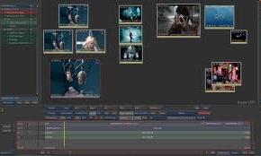
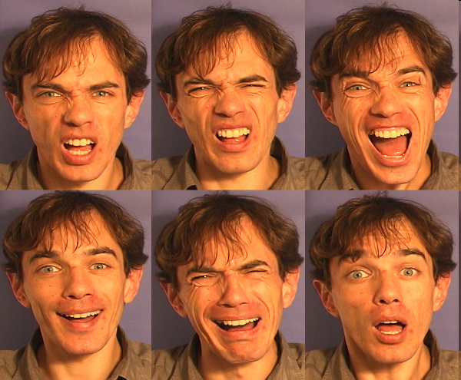

Прийоми:

Slide 9
Висновок
Актуальною проблемою є вивчення маніпулятивних технологій, які активно використовуються під час трансляції сюжетів теленовин, щоб навчитися розпізнавати правдиву та недостовірну інформацію про події та явища, що відбуваються у країні та світі.

